Slide 1
遠端桌面控制
潘子珉 D1014636
許倫豪 D1096503

Slide 2
研究動機
為了瞭解使用者在使用遠端桌面時的通訊流程，而進行遠端桌面運作的即時模擬。

Slide 3
基本架構
Server
UDP
TCP
TCP
UDP
support
Client
access
Client
UDP
提供桌面
控制桌面

Slide 4
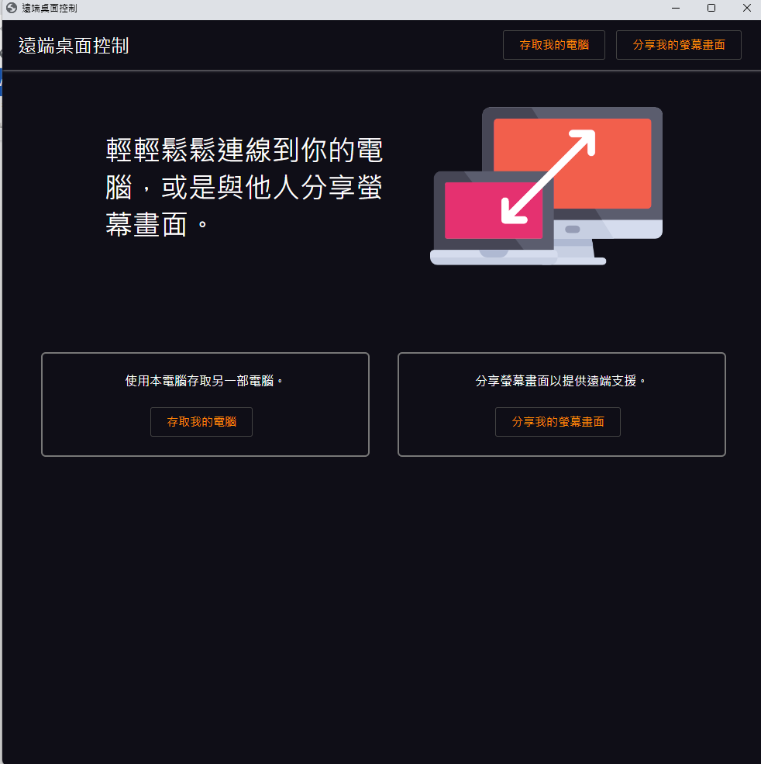
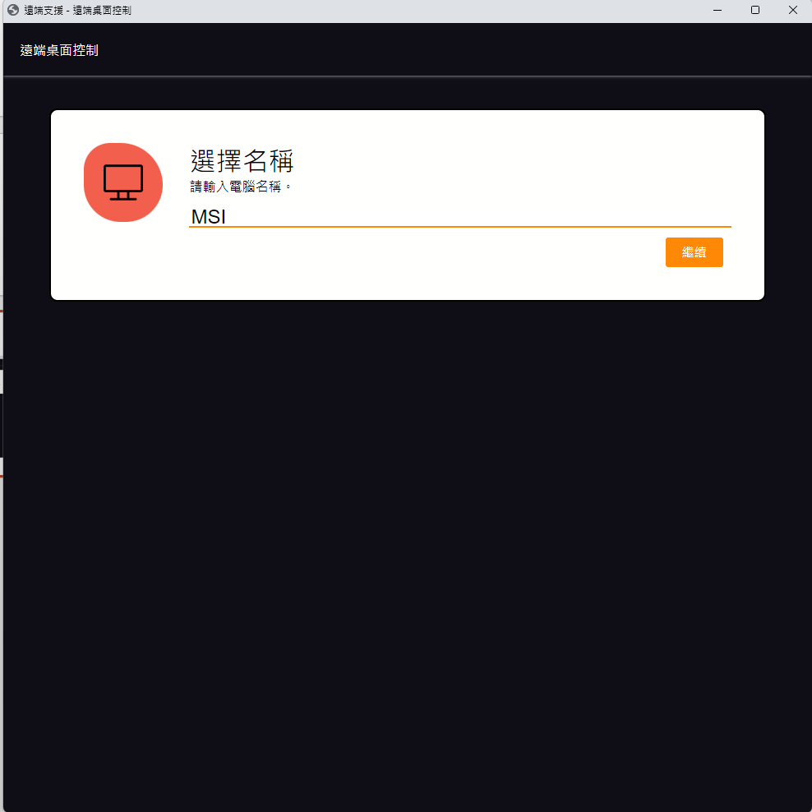
連線流程(分享方): 1. 設定欲分享的主機
分享者畫面
3.輸入完畢點繼續
2.輸入主機名稱
1.點選分享我的螢幕畫面

Slide 5
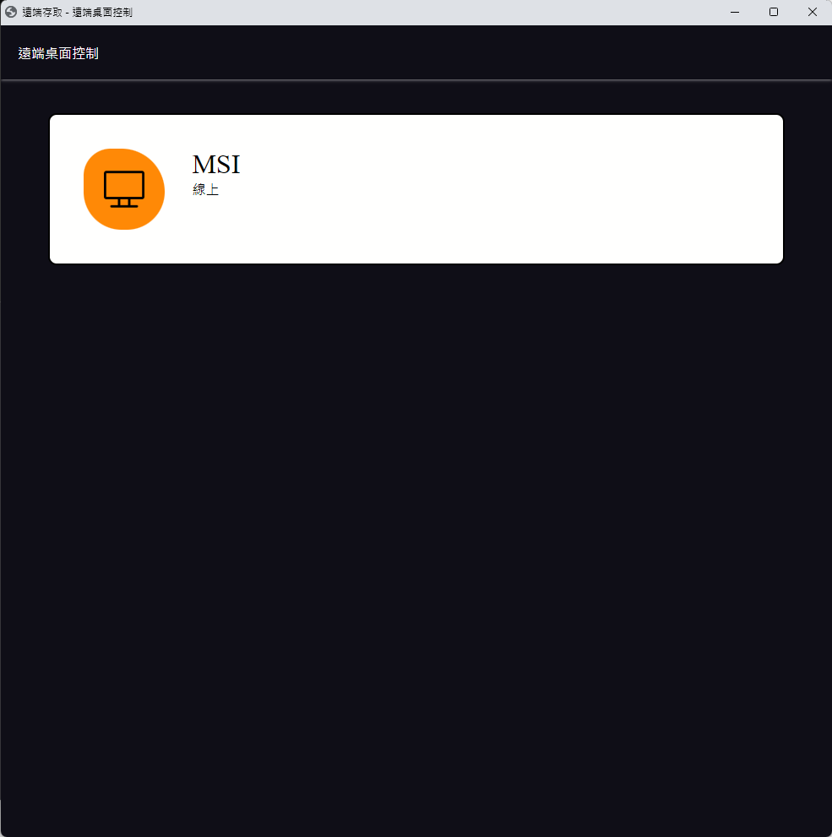
連線流程(存取方): 2.選擇配對主機
存取者畫面
2.可存取的主機名稱
3.點擊配對
1.點選存取我的電腦

Slide 6
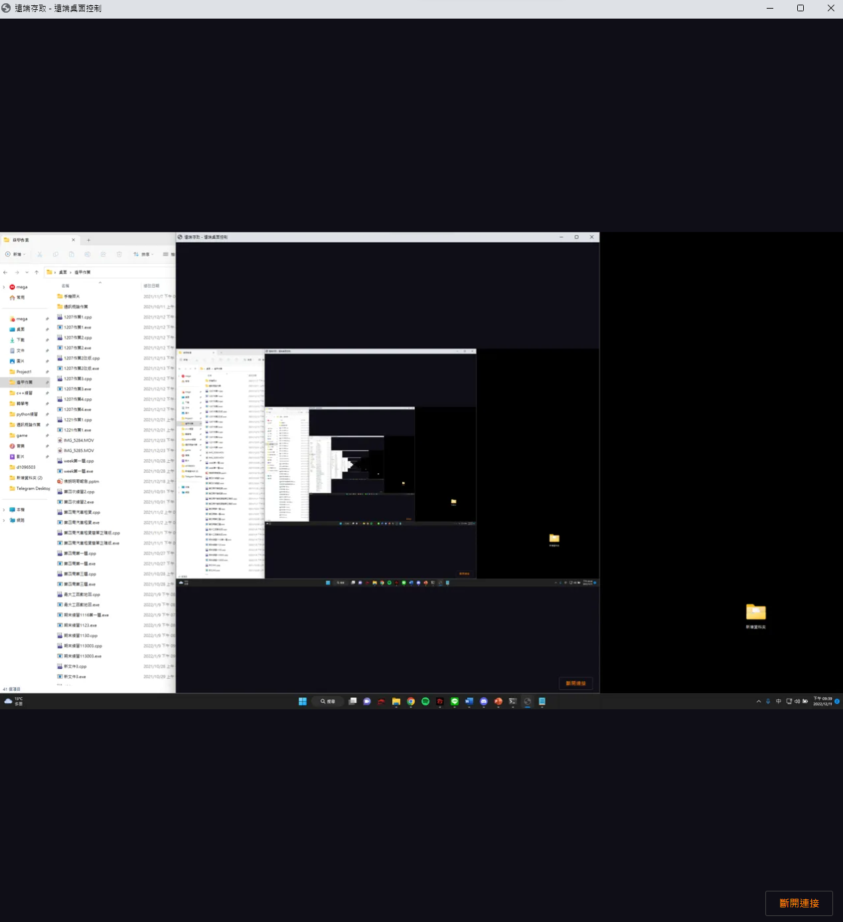
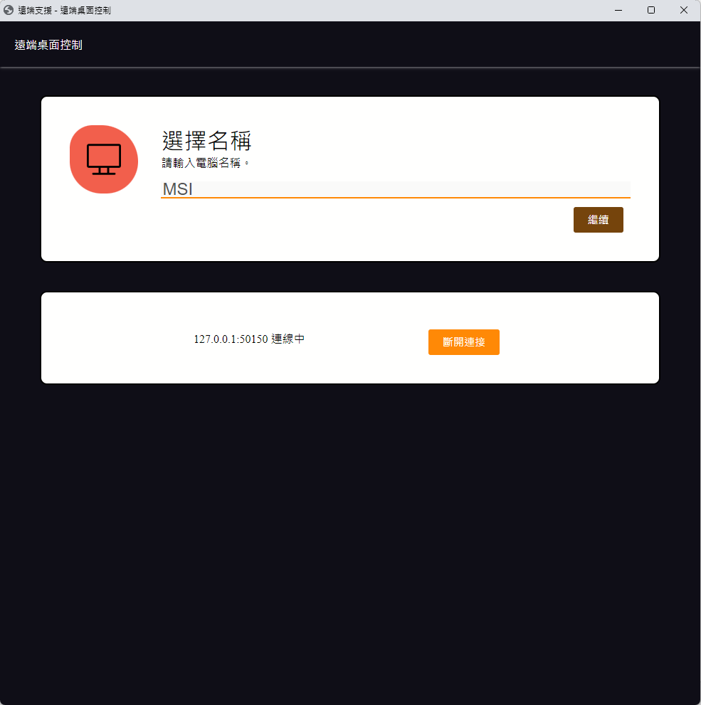
連線流程: 3.配對建立
存取者畫面
分享者畫面
對方即時畫面
顯示存取者位址

Slide 7
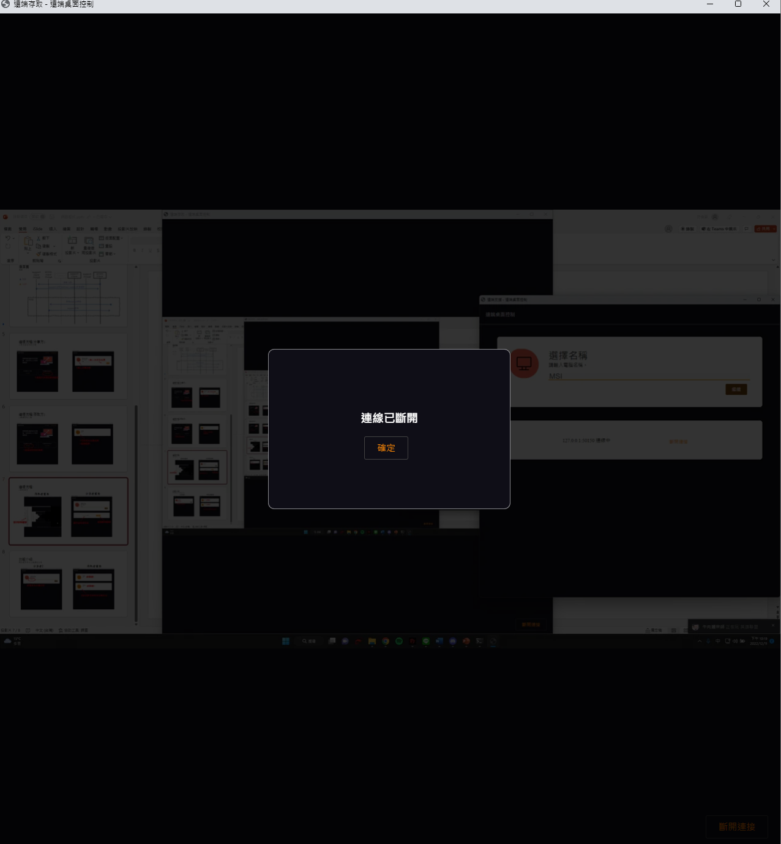

連線流程: 3.配對結束
存取者畫面
分享者畫面
2.顯示連線斷開
3.點擊確定跳回配對畫面
1.點擊斷開連接
1.點擊斷開連接

Slide 8
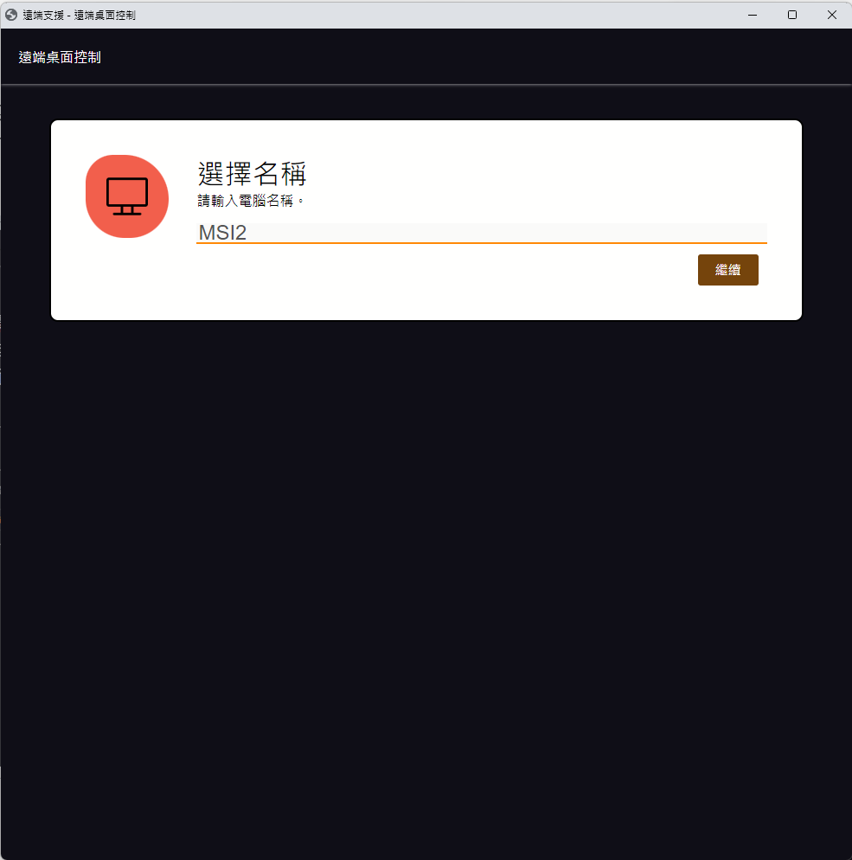
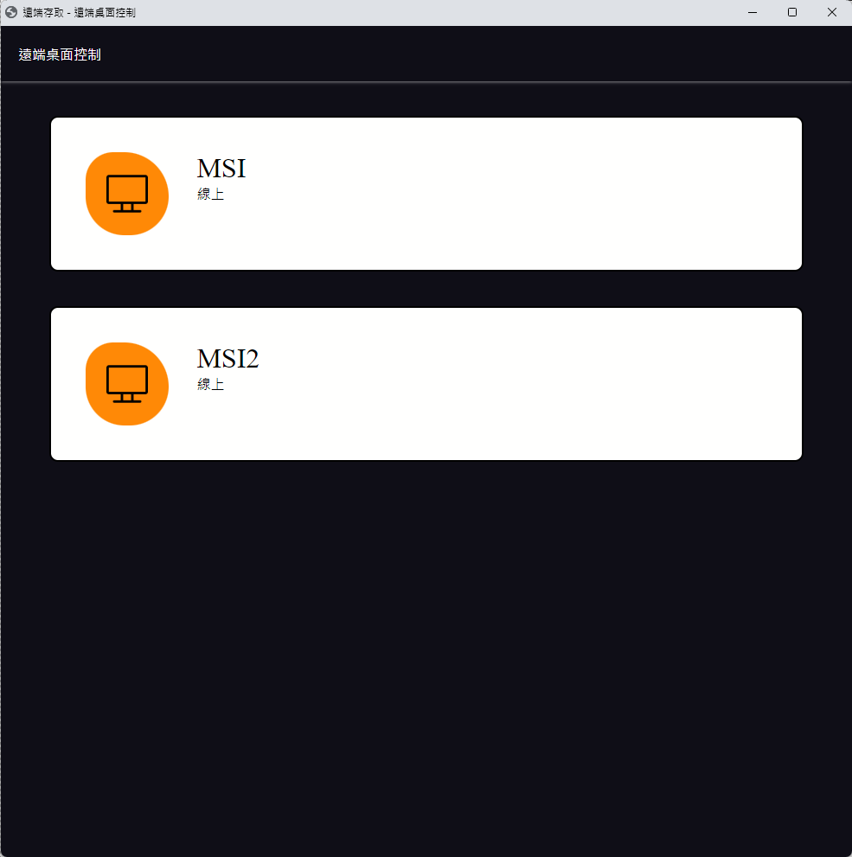

功能介紹: 同時提供多台主機遠端存取
分享者2
存取者畫面
分享者1
灰色表示連線中
新增多台主機分享
分享者2
同步更新可存取的主機名單

Slide 9
循序圖 註冊裝置
UDP Thread
Server
Client
TCP
client Thread
連線
UDP
裝置UID
儲存
UDP Address
裝置UID
loop
如果
UDP Address
不存在
沒收到(E)
反之
break
有收到(A)
break

Slide 10
循序圖 註冊身分
support
client Thread
access
client Thread
Server
support
Client
access
Client
TCP
support
TCP
Thread
儲存
註冊成support
UDP
loop
取得support列表
support列表(名稱,UID)

Slide 11
循序圖 建立連線
support
client Thread
access
client Thread
support
TCP
Thread
Server
support
Client
access
Client
TCP
UDP
連線, UID
support UDP Address, support的裝置資訊
access
UDP
Thread
access UDP Address
access
TCP
Thread
support
recv UDP
Thread
support
send UDP
Thread

Slide 12
循序圖 連線中
support
TCP
Thread
support
recv UDP
Thread
support
send UDP
Thread
access
UDP
Thread
access
TCP
Thread
support
Client
access
Client
TCP
loop
UDP
畫面資料擷取分割
傳送畫面
畫面資料合併
顯示
控制
鍵盤滑鼠事件

Slide 13
循序圖 關閉連線
support
client Thread
access
client Thread
support
TCP
Thread
support
recv UDP
Thread
support
send UDP
Thread
access
UDP
Thread
access
TCP
Thread
Server
support
Client
access
Client
TCP
UDP
關閉連線
1. 關閉連線
關閉連線
回復等待狀態
回復等待狀態
關閉連線
2. 關閉連線
關閉連線
回復等待狀態
關閉連線並結束執行
回復等待狀態
註銷裝置
3. 結束執行
關閉連線
回復等待狀態
關閉連線並結束執行
註銷裝置
4. 結束執行
關閉連線
回復等待狀態

Slide 14
參考文獻
TW511教學網(2021)。大佬教你用 Python 手把手實現遠端控制桌面。https://tw511.com/a/01/35077.html(2022/12/12存取過)。

